Slide 1
SEMANA DE PROYECTOS
Proyecto 38 - Programando Quipus "Explorando la Historia Inca a través de cuerdas y nudos con el apoyo del lenguaje Python".

Slide 2


Algo sobre mi
Tengo más de veinticinco años de experiencia en consultoría en el área de informática desarrollada en Perú y España, con una amplia experiencia en gestión de proyectos en el sector público, educación, telecomunicaciones y comercio electrónico. Actualmente trabajo en TECSUP como Coordinador de la Carrera de Diseño y Desarrollo de Software
Jaime Gómez Marín
jgomezm@tecsup,.edu.pe

Slide 3


Slide 4
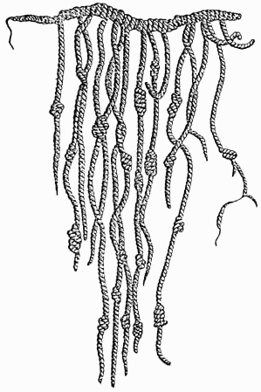
Quipu (Khipu )
Nudo en Quechua
Usado en los Andes por 1000 años : 950 dc - 1950 dc
Registra informaciòn númerica y narrativa.
Cuerdas de lana o de algodón de diversos colores

Slide 5
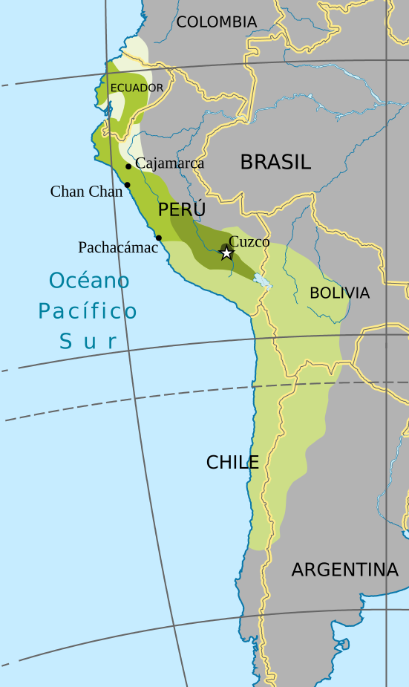
Uso del Quipu
El Imperio Inca no inventó un sistema de escritura gráfica.
Usado para administrar el Imperio Inca. (control político y social sobre 10M habitantes)
Usado como un sistema de contabilidad y almacenamiento de relatos épicos de los Incas difuntos

Slide 6
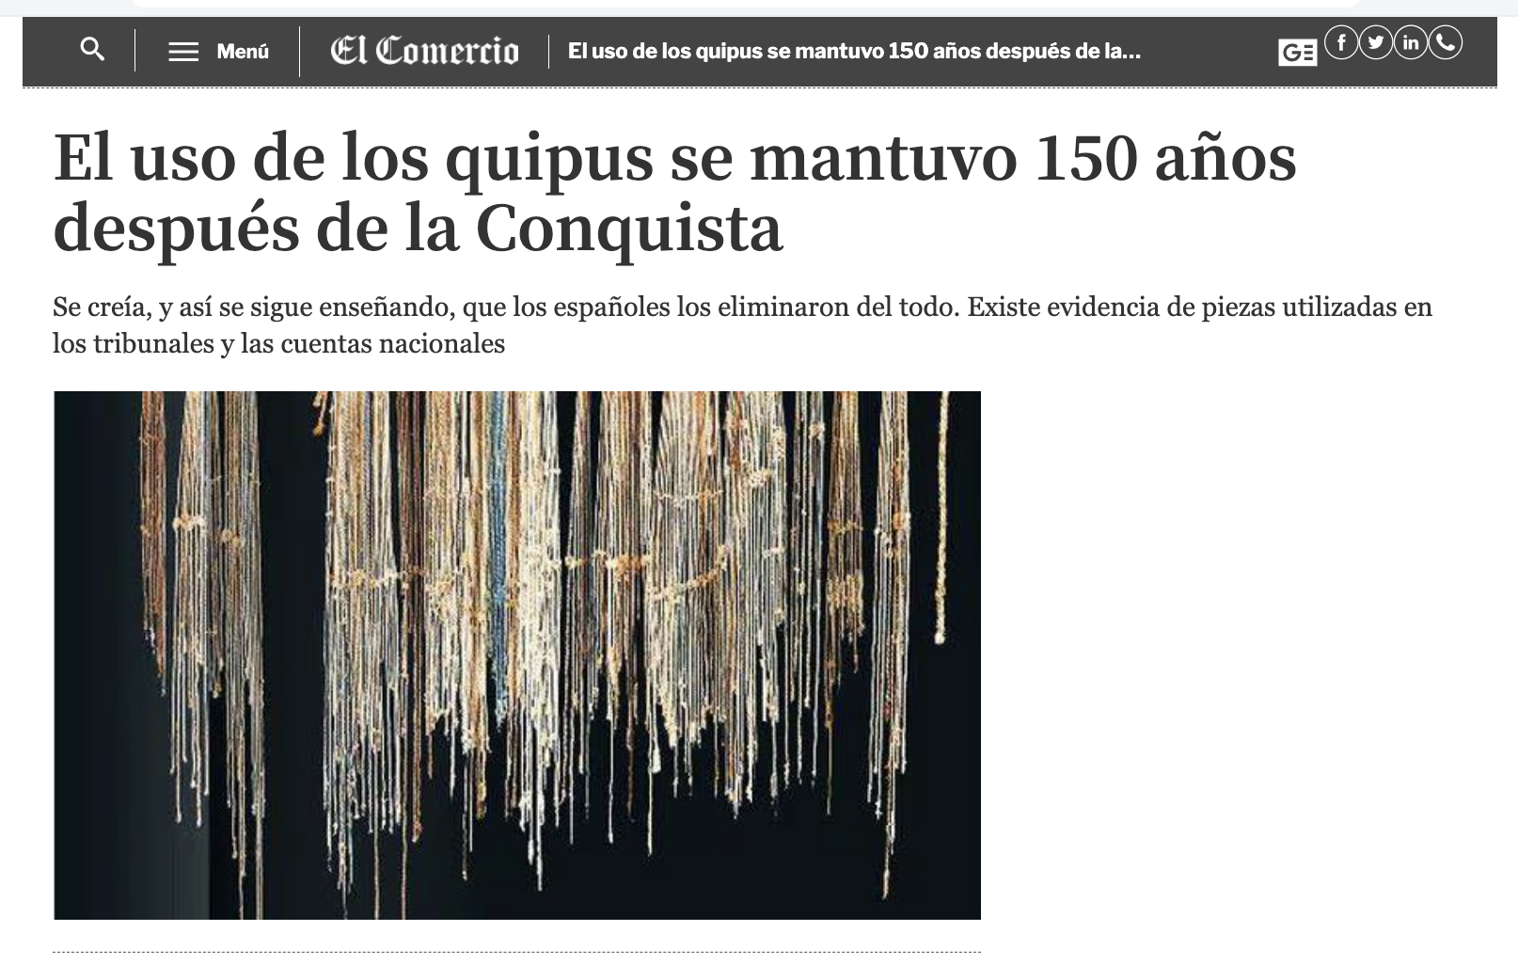
Uso del Quipu

Slide 7
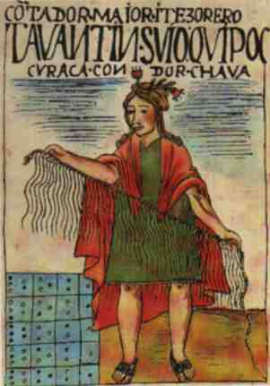
Quipucamayoc
“Guardián” o “Animador de nudos” en Quechua
Llevaban el control de :
Informaciòn militar
Tributos
Eventos de calendario
Inventario de rebaños de camélidos

Slide 8
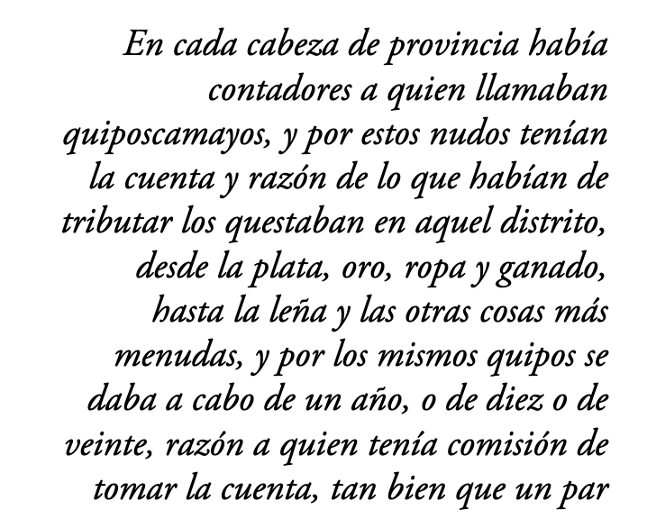
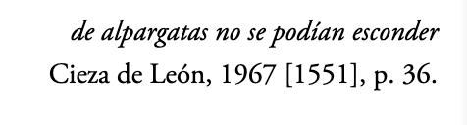
Cronistas : Pedro Cieza de León

Slide 9
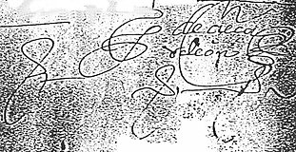
Cronistas : Pedro Cieza de León
Pedro Cieza de Leòn (Llerena, Badajoz, 1520-Sevilla, España, 2 de julio de 1541​) mencionó sobre los quipus que “un par de alpargatas no se podían esconder”

Slide 10
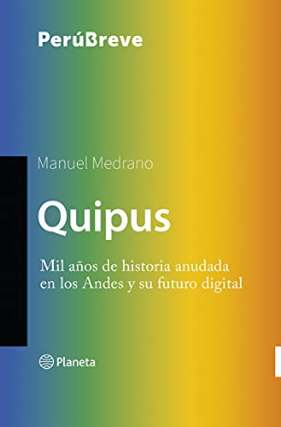
¿Cuántos Quipus existen?
Segun Medrano (2021) , existen alrededor de 1386 ejemplares de Quipus repartidos entre América y Europa.
Docenas de quipus en comunidades andinas.

Slide 11
Quipus en el Perú
Hay 35 quipus en el Museo de Pachacamac
​Otros 35 en el Museo Nacional de Arqueología, Antropología e Historia del Perú, ambos en Lima,
El Centro Mallqui​ en Leimebamba tiene 32 quipus.
El Museo Temple Radicati de Lima posee 26,
El Museo de Ica tiene 25,
El Museo Puruchuco de Ate tiene 23

Slide 12
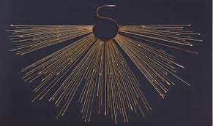
Los Khipus de Puruchuco, un hallazgo arqueológico sin precedentes
https://artsandculture.google.com/story/8AWh9KXGqHC1zw?hl=es-419

Slide 13
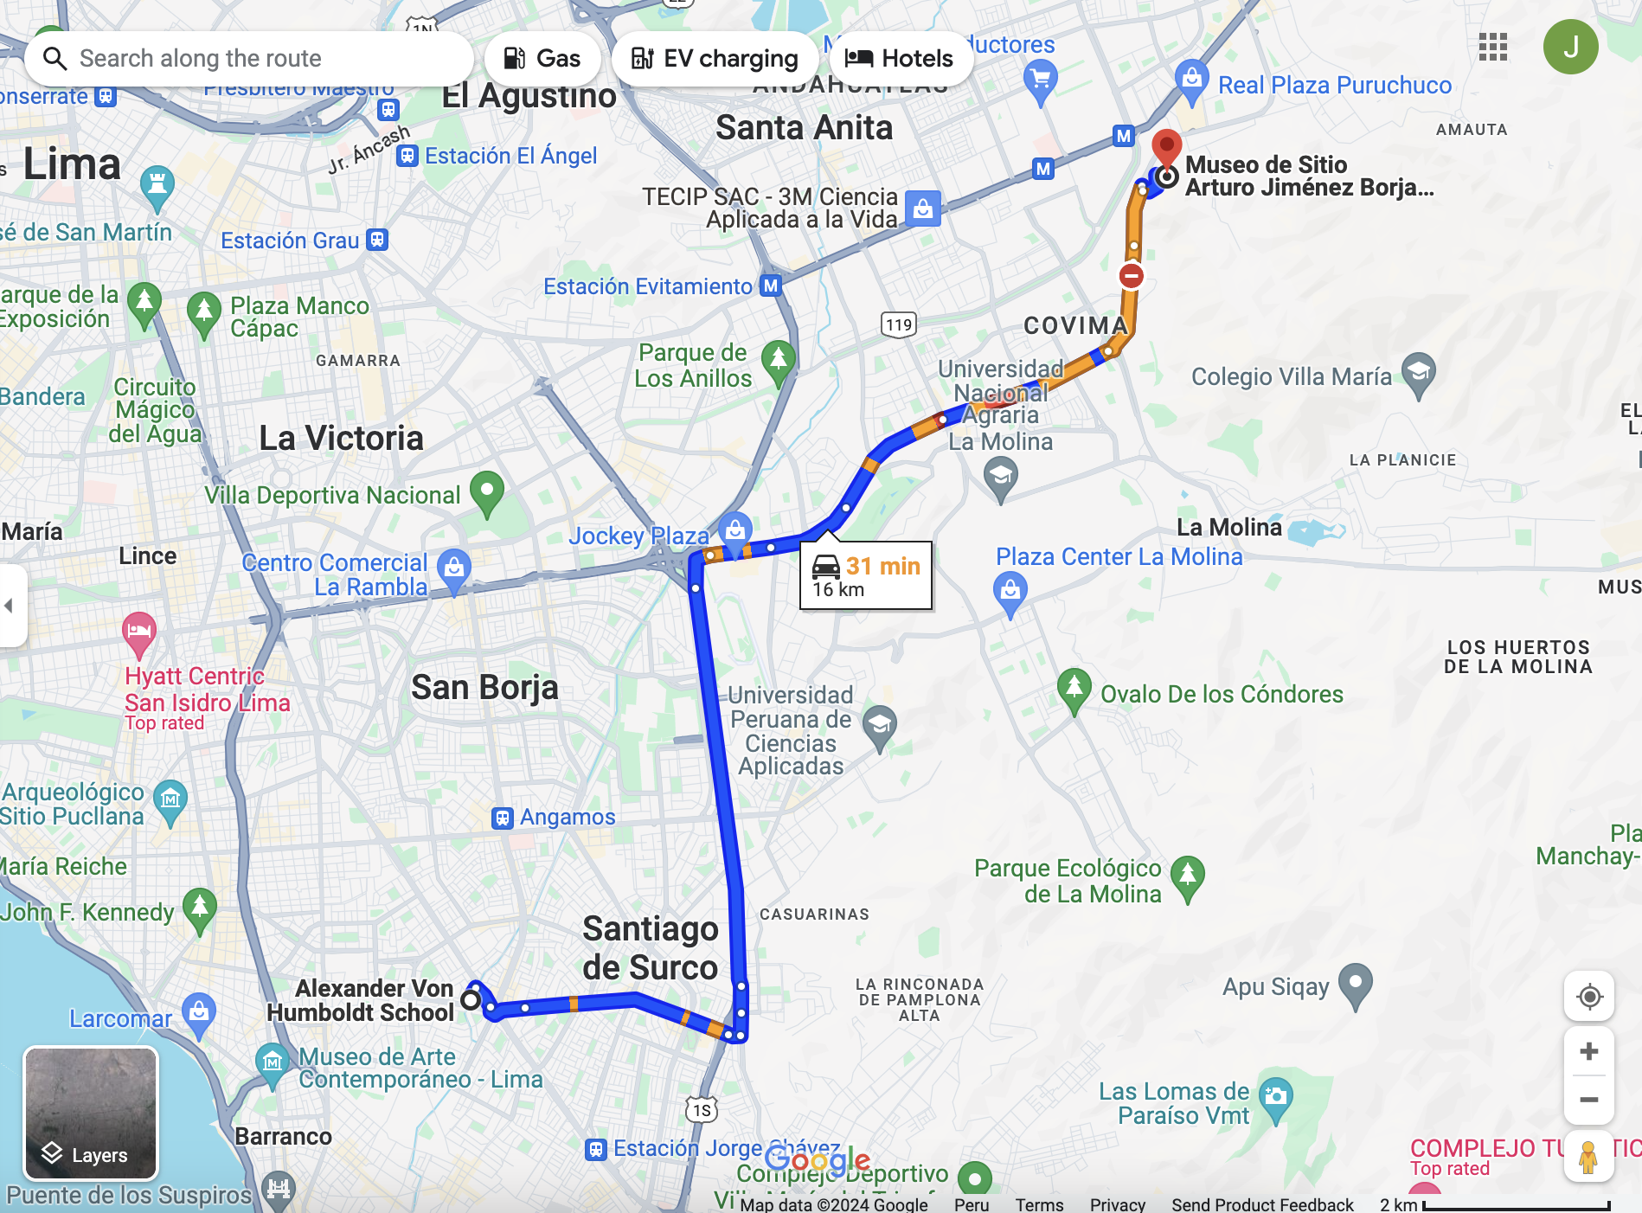
Museo de Puruchuco

Slide 14
Quipu Canónico
Fabricado con fibras de algodón o camélido
Los hilos urdidos o torcidos eran de color natural, o bien de color natural, o bien teñidos usando pigmentos orgánicos.
Sigue un patrón establecido y regularmente utilizado por los Incas para propósitos administrativos y contables.
Generalmente está estructurado al sistema numérico decimal (base-10),

Slide 15
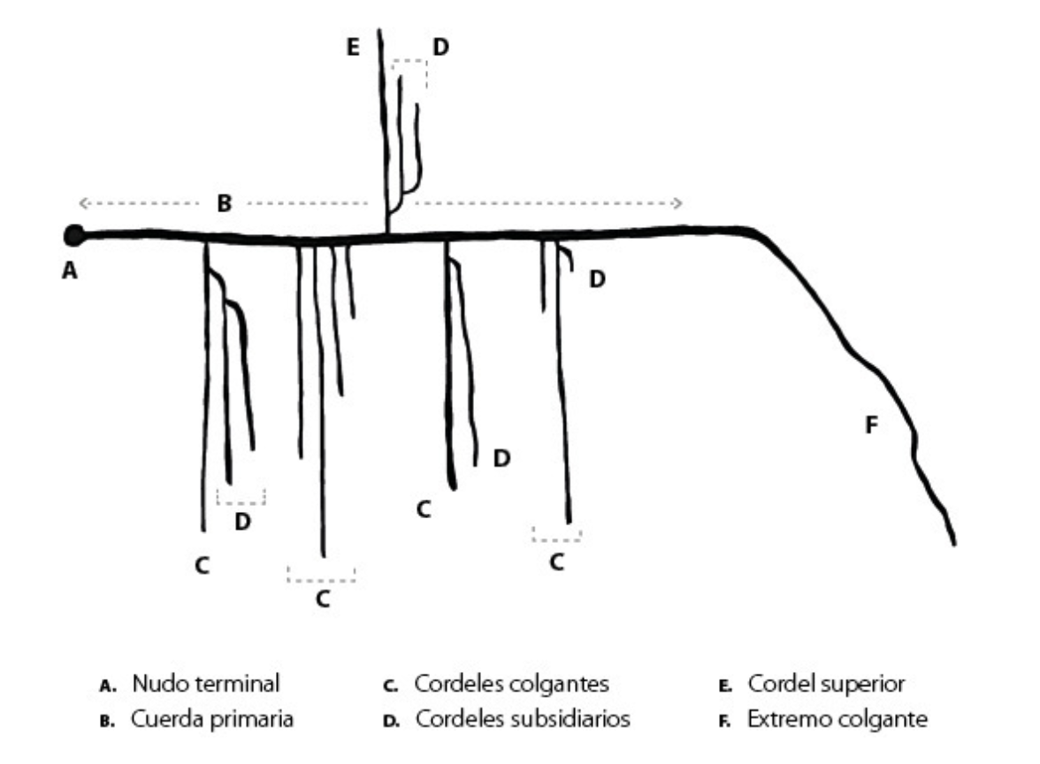
Quipu Canónico

Slide 16
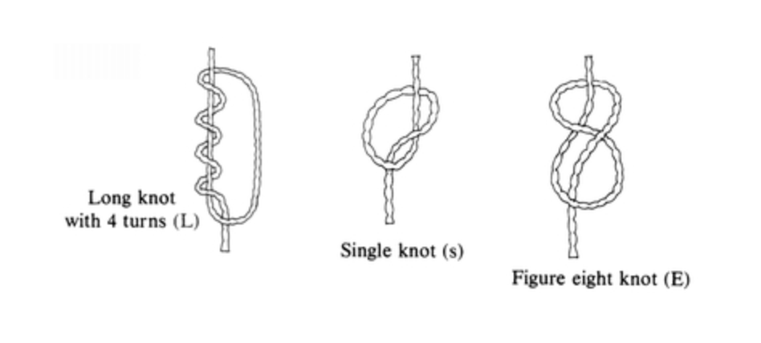

Estructura del Quipu

Slide 17
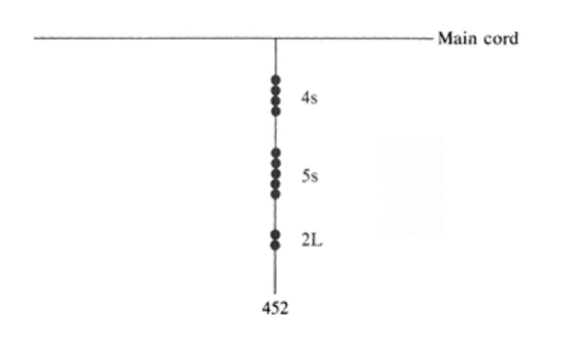
Estructura del Quipu

Slide 18
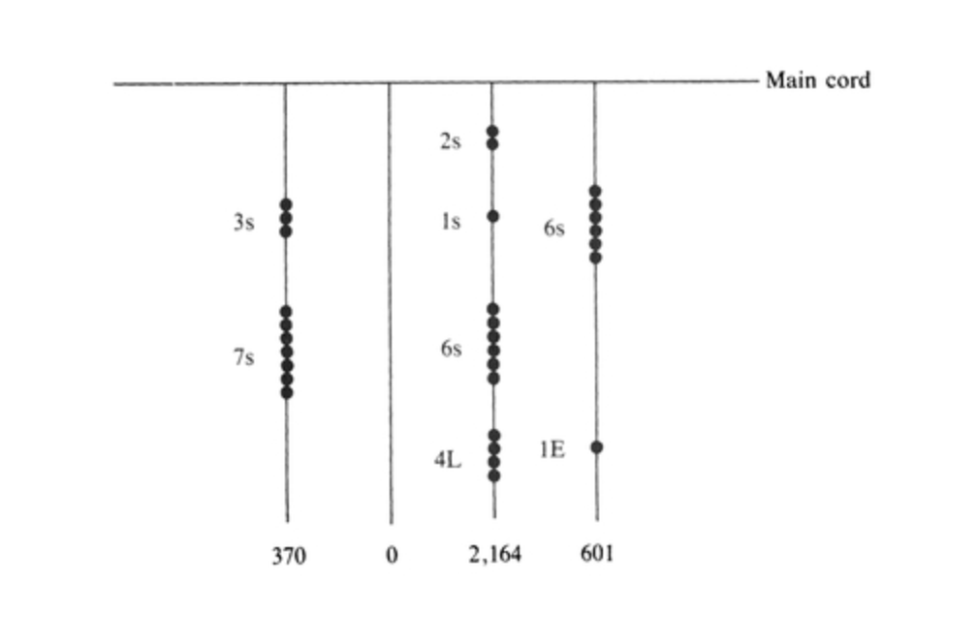
Estructura del Quipu

Slide 19
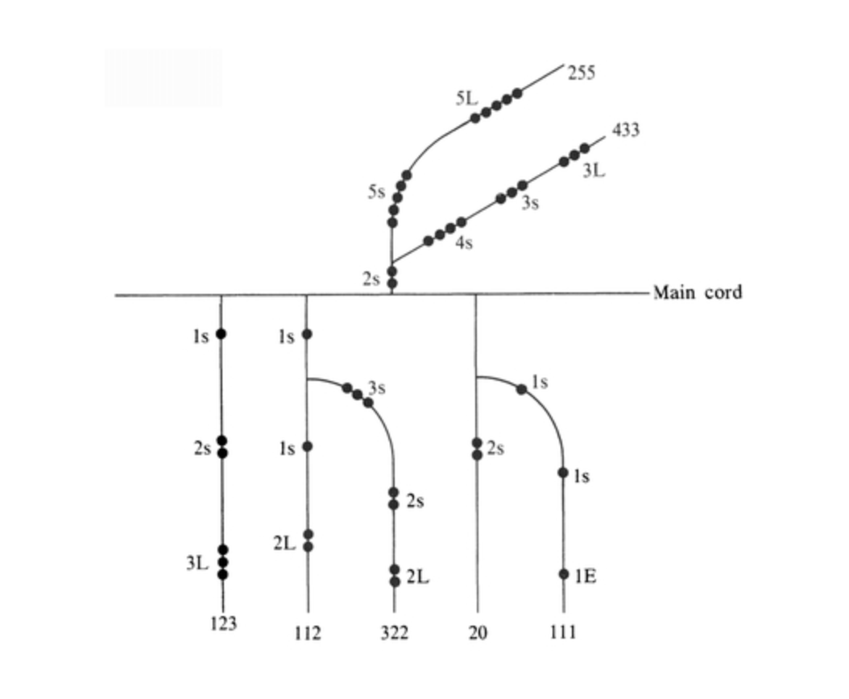
Estructura del Quipu

Slide 20
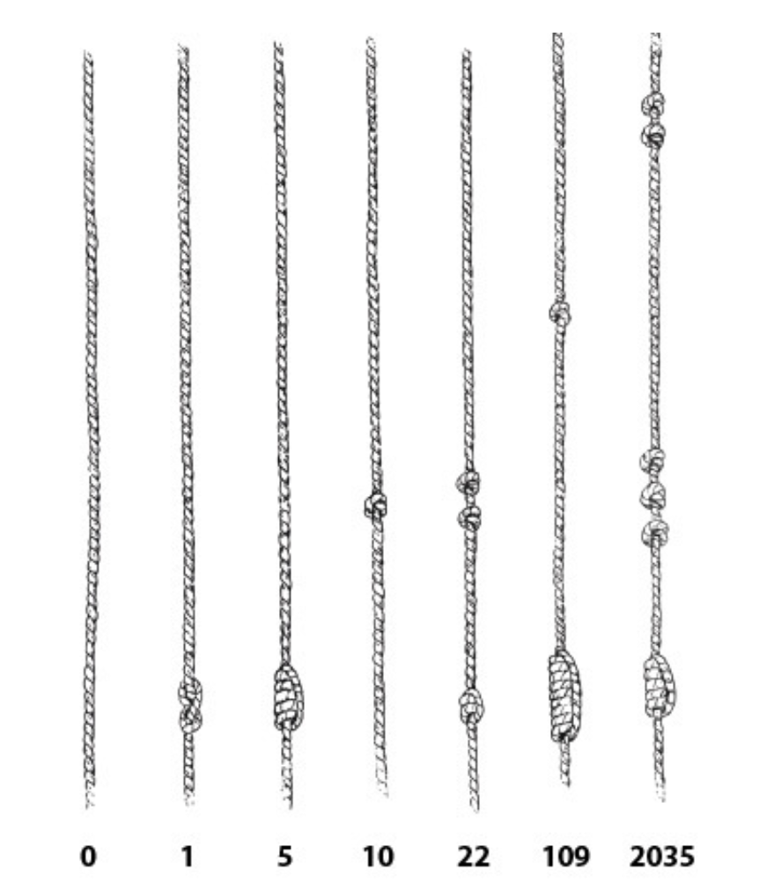
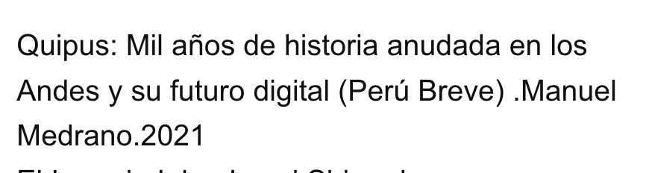
Nudos numéricos

Slide 21
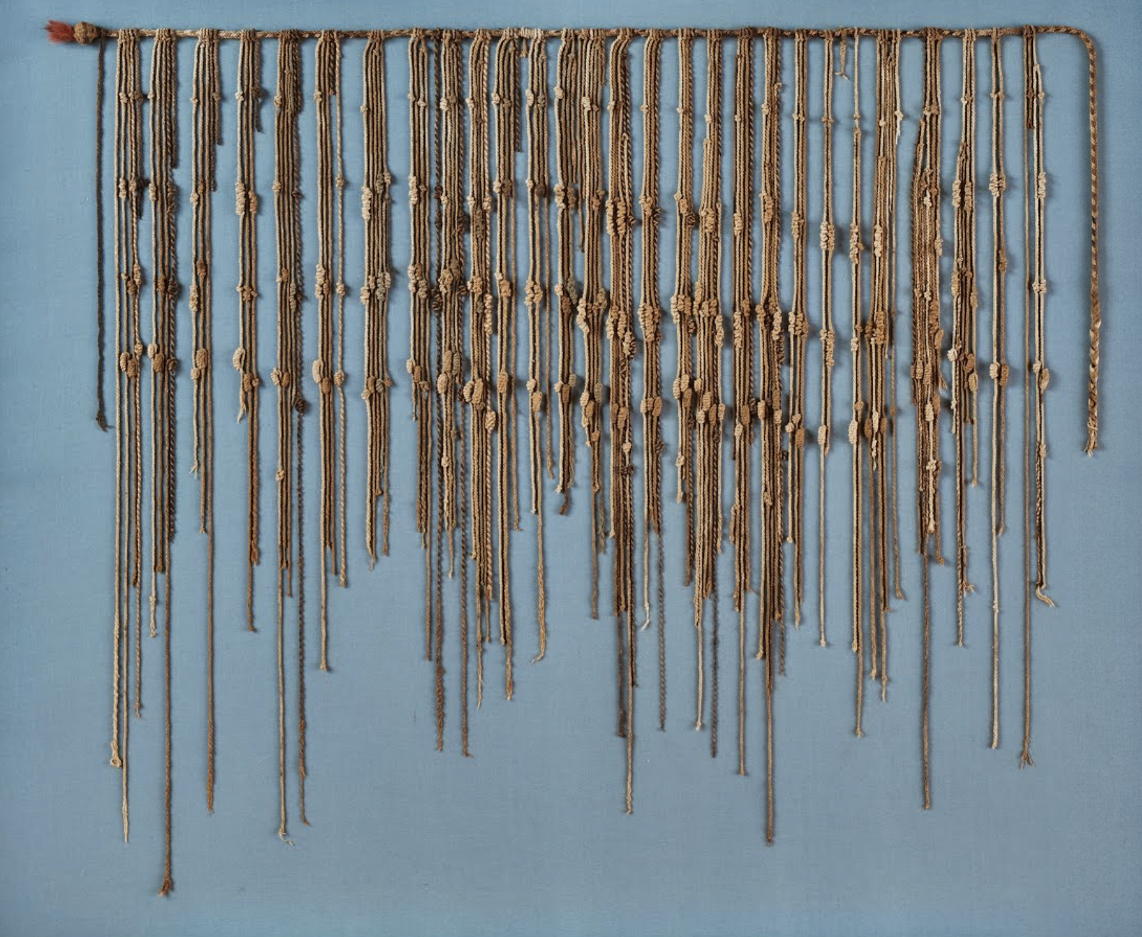
Khipu found covered by peanuts in Inkawasi, Cañete

Slide 22
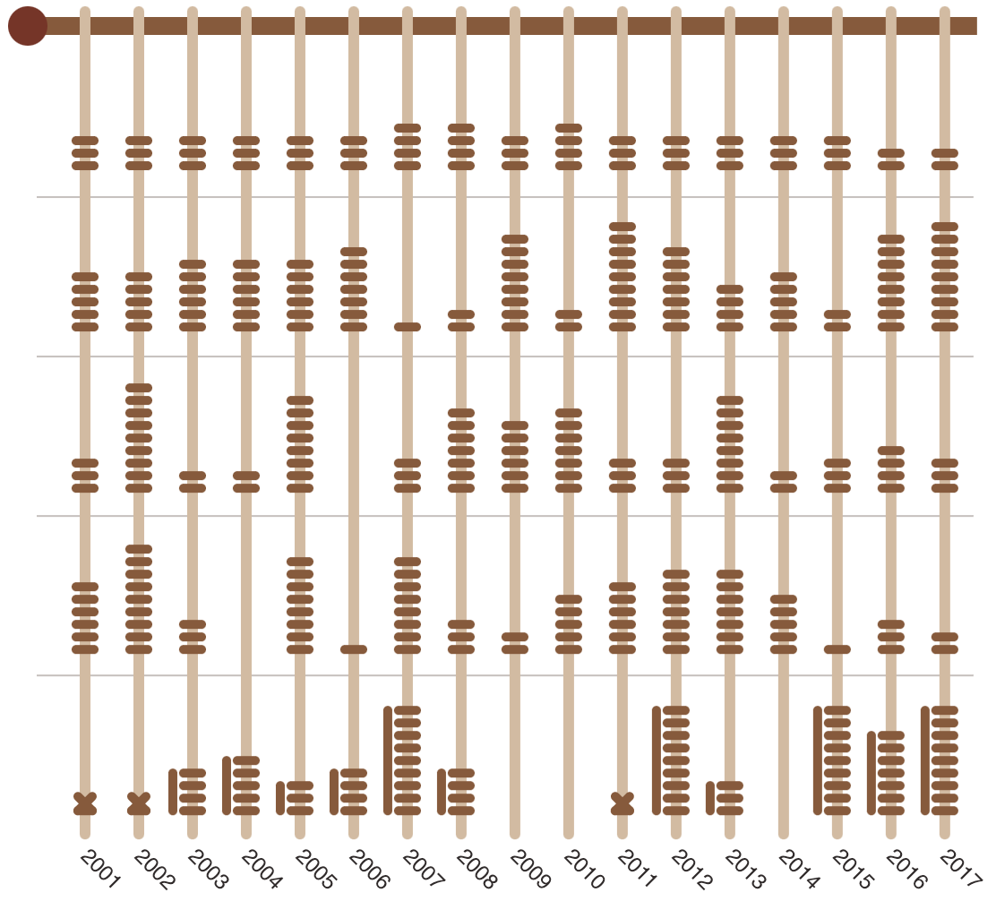
Ejemplo visual

Slide 23
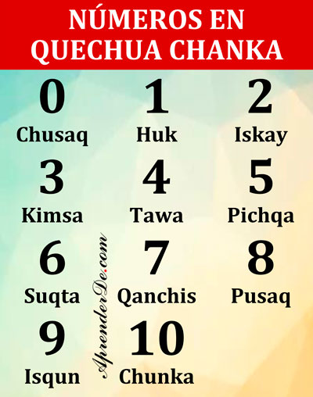

Slide 24
Bibliografía
Quipus: Mil años de historia anudada en los Andes y su futuro digital (Perú Breve) .Manuel Medrano.2021
El Imperio Inka. Izumi Shimada
Mathematics of the Incas: Code of the Quipu. Marcia Ascher, Robert Ascher.2011
https://es.wikipedia.org/wiki/Quipu
https://github.com/potatodax/quipucamayoc

